Slide 1
BIL | TAJUK | TARIKH | SURATKHABAR
1 | Mandat Manfaatkan Kontraktor Tempatan | 6 JANUARI 2023 | BERITA HARIAN
2 | PEMULIHAN PERUMAHAN ANGGOTA JADI KEUTAMAAN | 10 JANUARI 2023 | SINAR HARIAN
3 | GREENWOODS SALAK PERDANA PERBANDARAN SERBA LENGKAP | 12 JANUARI 2023 | BERITA HARIAN
4 | 3,000 UNIT RUMAH DI DARULAMAN SAUJANA | 13 JANUARI 2023 | SINAR HARIAN
5 | MAH SING BINA RUMAH MAMPU MILIK RM250,000 | 20 JANUARI 2023 | BERITA HARIAN
6 | KERJASAMA BANTU GOLONGAN PERTENGAHAN MILIKI RUMAH | 30 JANUARI 2023 | BERITA HARIAN

Slide 2
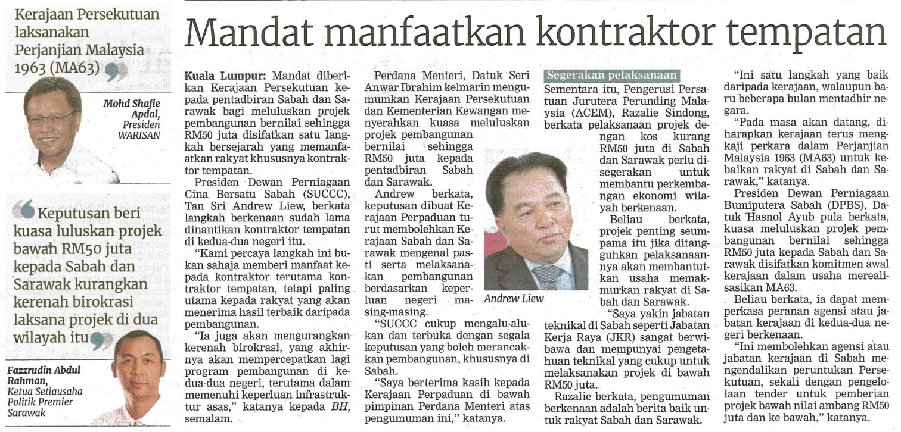
BERITA HARIAN
BH| Mandat Manfaatkan Kontraktor Tempatan| MS 4
6 JANUARI 2023

Slide 3
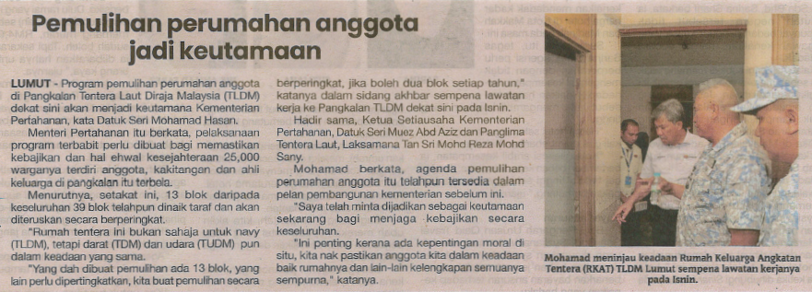
SINAR HARIAN
SH| PEMULIHAN PERUMAHAN ANGGOTA JADI KEUTAMAAN| MS 7
10 JANUARI 2023

Slide 4
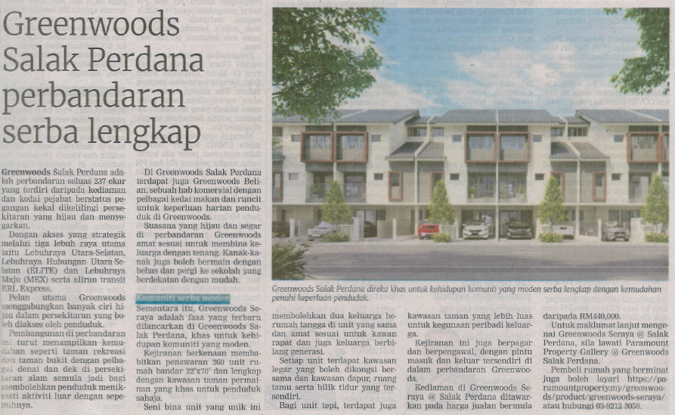
BERITA HARIAN
BH| GREENWOODS SALAK PERDANA PERBANDARAN SERBA LENGKAP| MS 6
12 JANUARI 2023

Slide 5
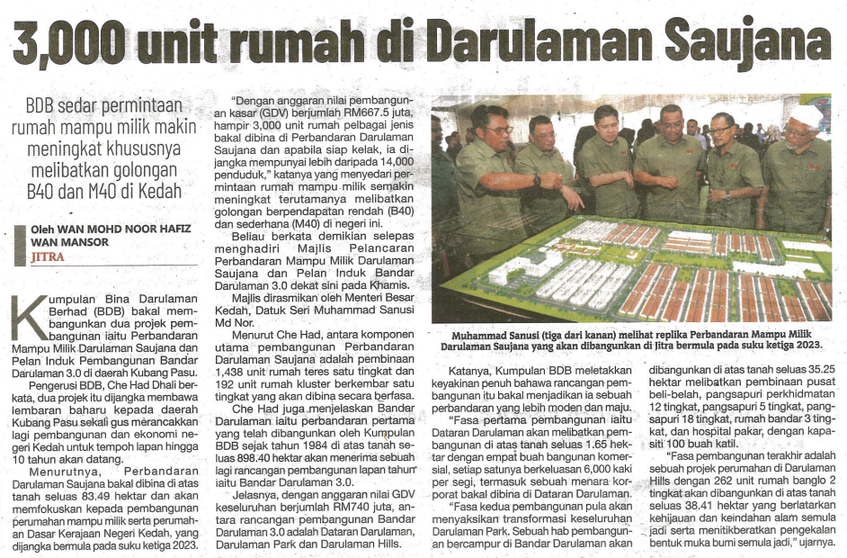
SINAR HARIAN
SH| 3,000 UNIT RUMAH DI DARULAMAN SAUJANA| MS 24|
13 JANUARI 2023

Slide 6
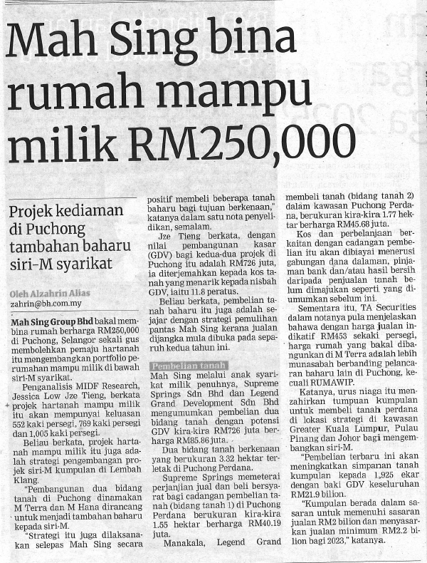
BERITA HARIAN
BH | MAH SING BINA RUMAH MAMPU MILIK RM250,000| PG 26
20 JANUARI 2023

Slide 7
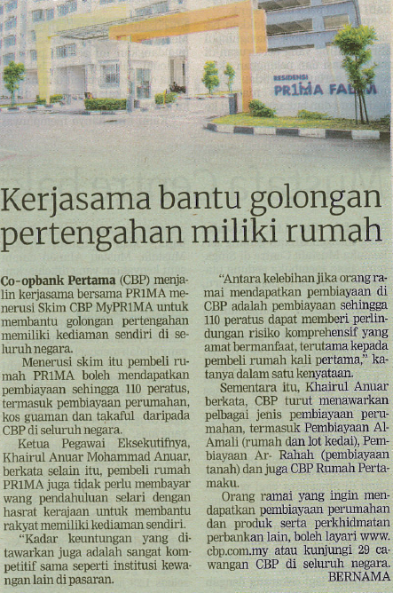
NEW STRAITS TIMES
BH| KERJASAMA BANTU GOLONGAN PERTENGAHAN MILIKI RUMAH | 30 JANUARI 2023

Slide 8
SINAR HARIAN
SINAR| POTENSI BANGUN AIR BAWAH TANAHKEBAKARAN | MS 17
31 MEI 2022

